Slide 1
Aula 10 | Revisão e encerramento

Slide 2




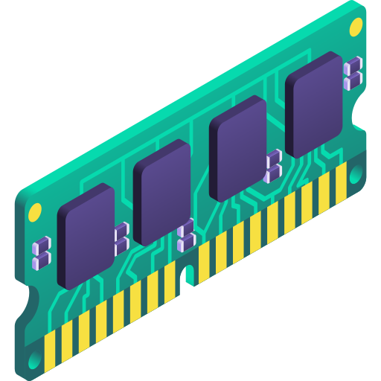



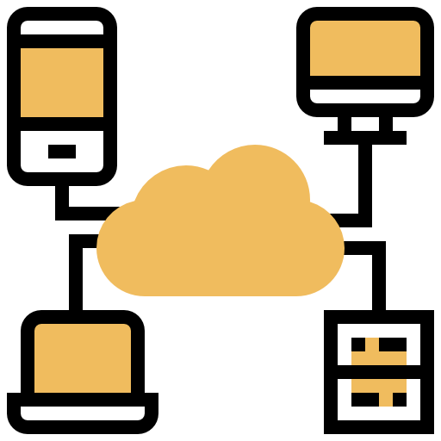



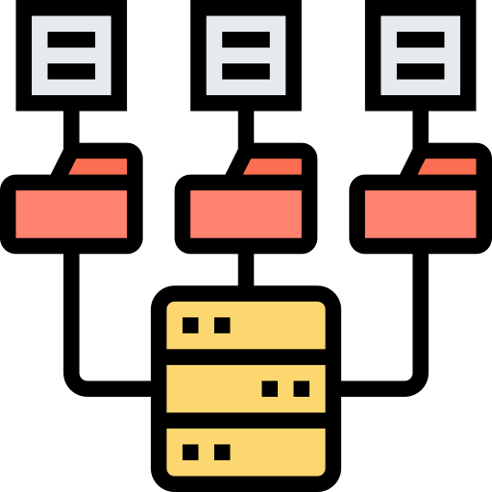







Sistemas distribuídos
Aula 10 | Revisão e encerramento
Basicamente...
Chamamos de sistemas distribuídos os sistemas computacionais que são executados em mais de um servidor, mas que atuam de forma transparente e parecem ser uma única coisa para quem os utiliza.
Inicio
Dev team
Computação
Manipulação
de Dados
Database
Company growth
Armazenamento
Comunicação
Web
programming
Distributed System
Comunicação
Consistência
Baixa
latência
Disponibilidade
Tolerância
a falha
Segurança
Versionig

Slide 3








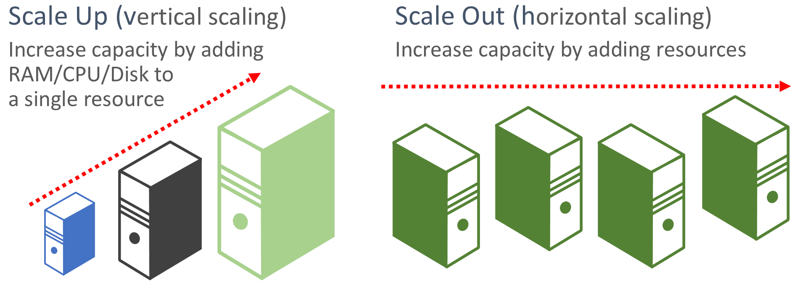
Escalabilidade
Aula 10 | Revisão e encerramento
Resumindo...
Capacidade de um sistema suportar um aumento de carga total quando os recursos assim requisitam.
Processador
OU
Memória

Slide 4










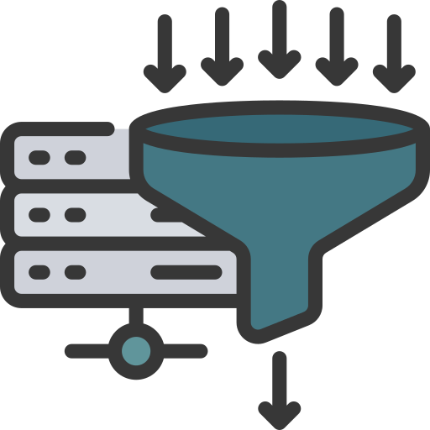








API Gateway
Aula 10 | Revisão e encerramento
Resumindo...
Capacidade de um sistema suportar um aumento de carga total quando os recursos assim requisitam.
AWS API Gateway
IBM API Connect
Roteamento
LDAP
Authentication
Jwt
Microsoft Azure API Management
Oracle API Gateway
Google Cloud Apigee
Boomi API Management
Kong Gateway
Akana by Performance
Rate and quota limiter
Caching
Tyk
Mulesoft Anypoint Platform
Key Based
Authentication
Oauth
Authentication
Basic
Authentication

Slide 5
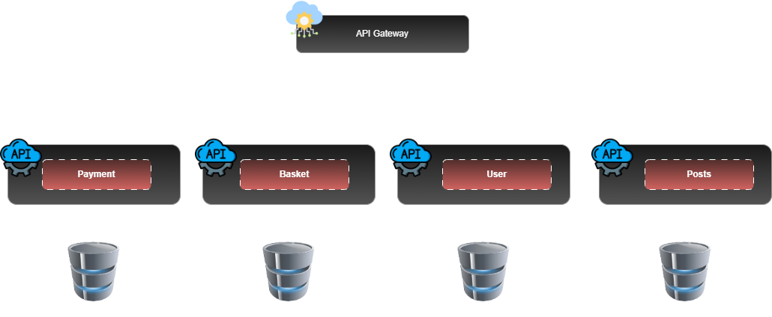
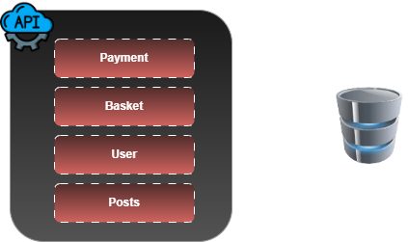
Microsserviços e formas de comunicação
Aula 10 | Revisão e encerramento
Resumindo...
Uma arquitetura monolítica é um modelo tradicional de desenvolvimento de software que usa uma base de código para executar várias funções comerciais.
Monolítica
Microsserviço

Slide 6
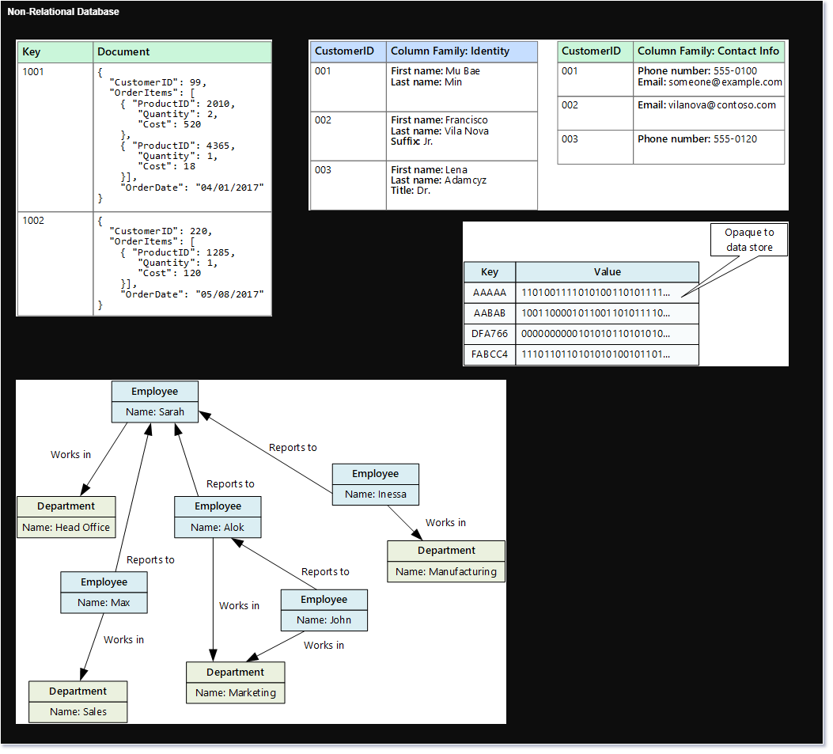
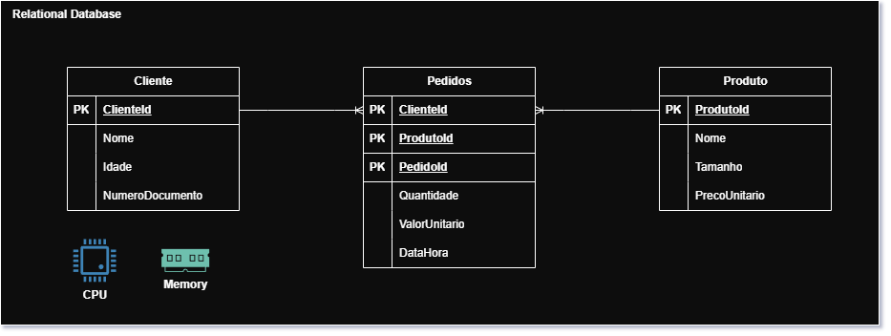
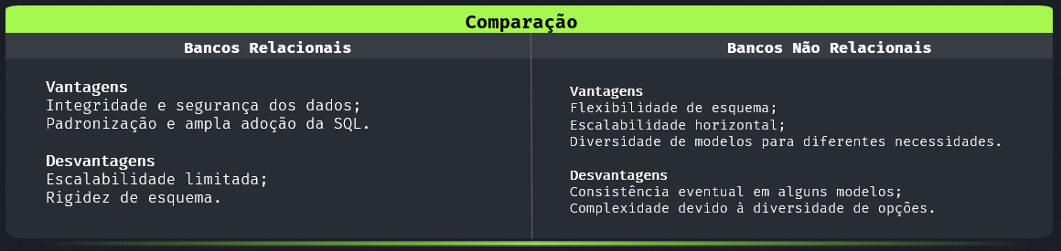
Banco de dados
Aula 10 | Revisão e encerramento
Resumindo...
Bancos relacionais e não relacionais.

Slide 7
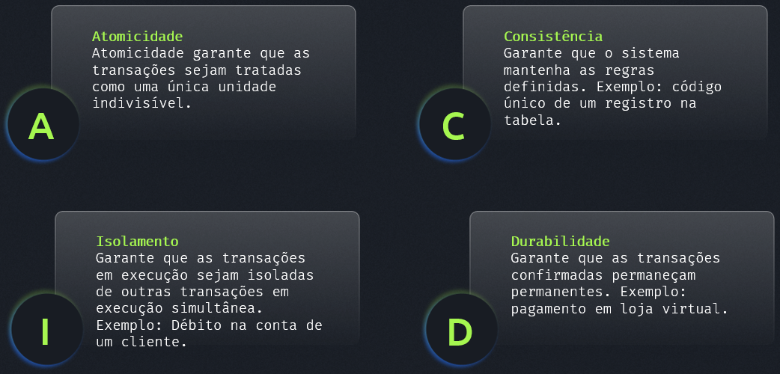
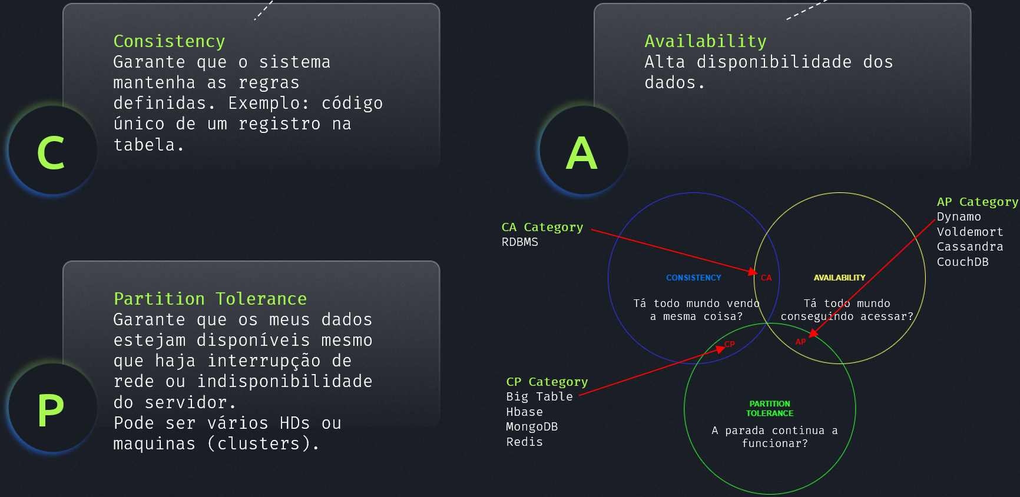
CAP, ACID e Sharding
Aula 10 | Revisão e encerramento
Resumindo...
Comportamento dos bancos de dados.

Slide 8
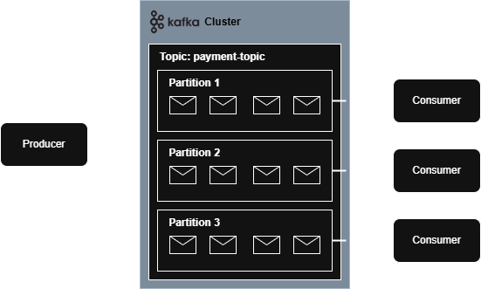
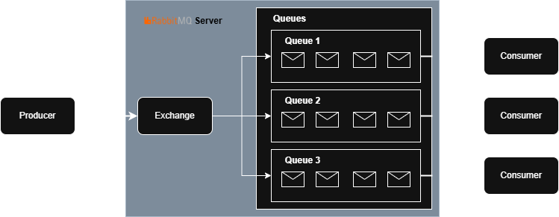

Mensageria
Aula 10 | Revisão e encerramento
Uma fila pode ser uma saída quando escalar não é uma opção!

Slide 9
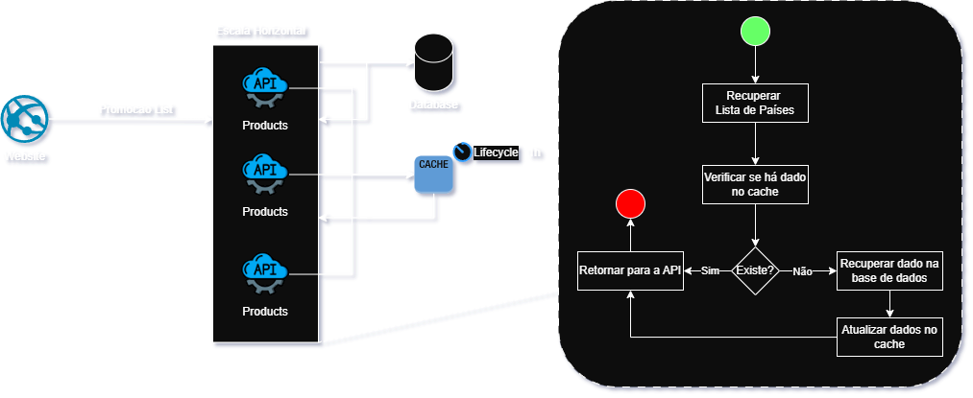

Cache
Aula 10 | Revisão e encerramento
Objetivo:
Reduzir latência de acesso a dados.
Melhorar desempenho.
Diminuir a carga em banco de dados ou servidores de origem.

Slide 10



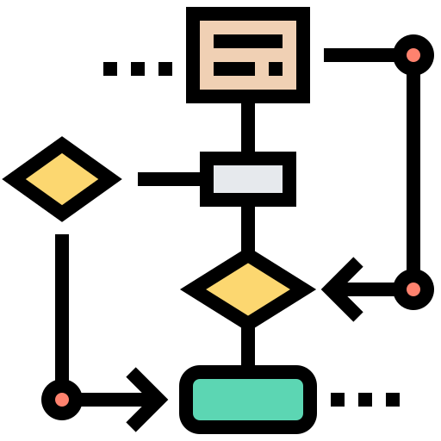












Preparação para entrevistas de System Design
Aula 10 | Revisão e encerramento
Software
Engineer
System
Architect
Backend
Developer
Flowchart
Requirements
Scalability
Reliability
Security
Communication
Restrictions
High level
Project
Performance
Detailed
Project
Final
Considerations
News feed
Realtime chat
Recommendation
System

Slide 11

Conclusão e reflexão
Aula 10 | Revisão e encerramento
Sistemas distribuídos.
Diversas maneiras de desenhar um sistema.
Procure estar informado.
Estude.
Construa sua resposta começando pelo básico.
Seja você mesmo.

Slide 12
Obrigado!

